Slide 1
Ventilatsioonisüsteemide käitamine COVID-19 olukorras
Riina Tamm
Tarbijakaitse ja Tehnilise Järelevalve Amet
19.08.2021

Slide 2
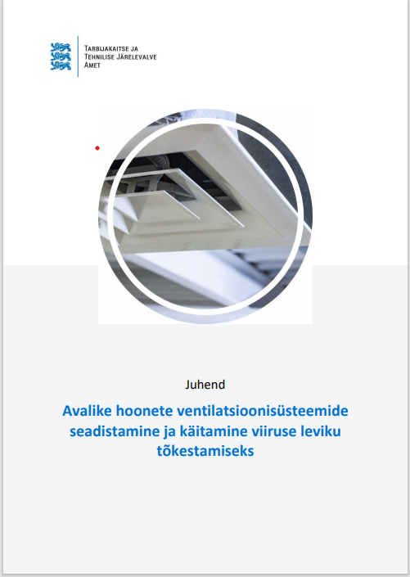
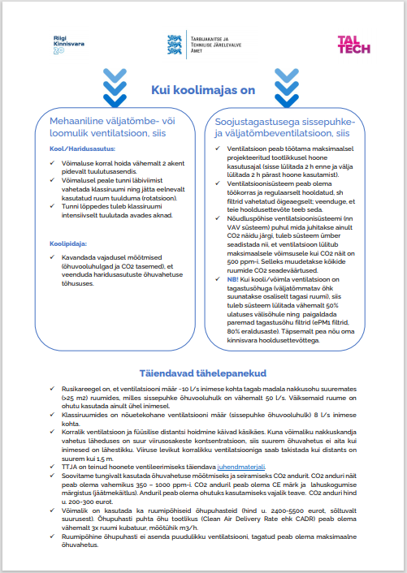
Nõuded COVID-19 olukorras:
Majandus ja taristuministri määrus nr. 8 „Hoolekandeasutuse hoone ja sisekliima tagamisega mitteelamu ventileerimise ja tuulutamise nõuded“ (https://www.riigiteataja.ee/akt/126112020018)
Määrus kehtib hoonetes, mis on kasutuses vähemalt 60% ulatuses.
Ventilatsioonisüsteemide töö viiruse tõkestamiseks | Tarbijakaitse ja Tehnilise Järelevalve Amet (ttja.ee)
Lingilt leiab: - määrust 8 selgitava juhendi ning TTJA/TTÜ/RKAS-i teabelehe koolidele
Teabelehe venekeelne versioon: Работа систем вентиляции для предотвращения вирусов | Департамент защиты прав потребителей и технического надзора (ttja.ee)
22.04 toimus üldine seminar kuidas viirus levib ja miks on ventilatsioon oluline
Veebiseminaride ja infopäevade materjalid | Tarbijakaitse ja Tehnilise Järelevalve Amet (ttja.ee) ja Kuidas viirus õhus levib ehk miks on ventilatsioon COVID-19 leviku tõkestamisel oluline – YouTube

Slide 3
Nõuded:
Ventilatsiooni tööaeg - 2h enne ja pärast hoone kasutusaega täisvõimsusel
Retsirkulatsioon (nt võimlates) tuleb lülitada ümber täielikult välisõhule või kuni 50% peale kui kasutatakse ePM1 filtreid (80% eraldusaste)
Loomuliku ventilatsiooni puhul intensiivne tuulutamine
Järelevalve:
TTJA riiklik järelevalvepädevus on ehitiste kasutusjärgse ohutuse osas
Hetkel on TTJA võtnud initsiatiivi juhtimaks tähelepanu ventilatsioonisüsteemide käitamisele ja ruumide tuulutamisele
Nõustamine

Slide 4
Üldised soovitused
Klasside (laste) eraldamine – garderoobid, sööklad, vahetunnid (võimalusel vältida klasside vahelisi kontakte)
Võimalusel ca 1 m distantsi hoidmine klassiruumides
Ruumiõhu näitajate monitoorimine

Slide 5
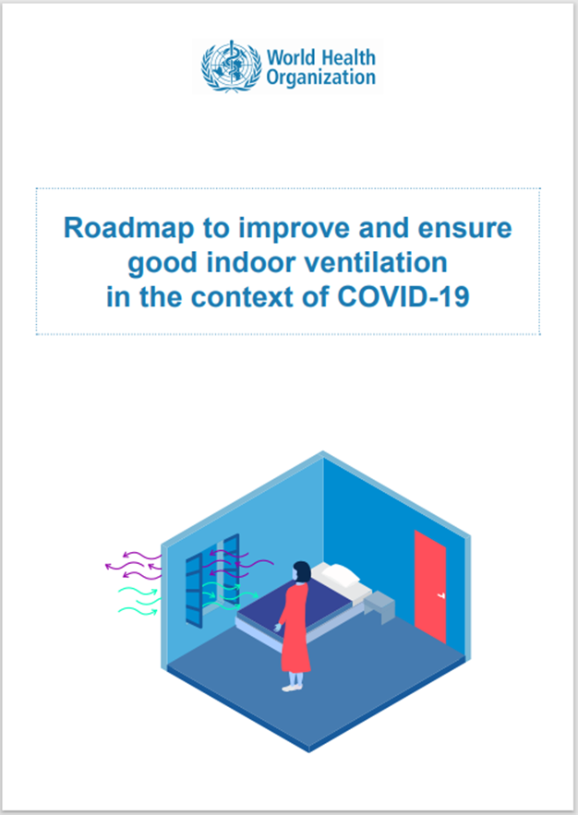
Tehnilised lahendused
Loomulik ventilatsioon:
Võimaluse korral hoida vähemalt 2 akent tuulutusasendis
Intensiivne tuulutamine vahetundidel (avada kõik aknad, pikemad vahetunnid)
Klassiruumide vahetus - rotatsioon
CO2 andurid -> 350 … 1000 ppm-i (mitte lasta näitu üle 1000 ppm-i!)
Õue (vahe)tunnid
Täiendavad ventilaatorid ja ruumiõhu puhastid
WHO juhend (inglise keeles) - https://www.who.int/publications/i/item/9789240021280

Slide 6
Tehnilised lahendused
Peamised nõuded ventilatsioonisüsteemidele:
Regulaarne hooldus
Ventilatsiooni tööaeg -> 2h enne ja pärast hoone kasutus aega täisvõimsusel.
Retsirkulatsioon (võimlates) – tuleb lülitada ümber täielikult välisõhule või kuni 50% kui kasutades ePM1 filtreid (80% eraldusaste)
Kui on hoone kasutuses < 50% võib ventilatsioon töötada 2h enne ja pärast hoone kasutus aega poolel võimsusel.
Nõudluspõhise ventilatsioonisüsteemi (nn VAV süsteem) puhul mida juhitakse ainult CO2 näidu järgi, tuleb süsteem ümber seadistada nii, et ventilatsioon lülitub maksimaalsele võimsusele kui CO2 näit on 500 ppm-i. Selleks muudetakse kõikide ruumide CO2 seadeväärtused.
Ruumiõhu puhastid

Slide 7
TTJA ventilatsioonisüsteemide ülevaatused
Kestvus – 18.02…. 26.03 ja 20-26.05
Asukohad: Harjumaa, Pärnumaa, Ida-Virumaa, Tartumaa
Omanikud: KOV ja erakoolid/-lasteaiad
Üle vaadatud 18 lasteaeda ja 12 kooli (neist 2 muinsuskaitse piirangutega)
Mehaaniline ventilatsioon oli 19 hoones, 3 hoones kombineeritud (osa mehaaniline, osa loomulik), 8 loomuliku ventilatsiooniga
Tähelepanekud mehaanilise ventilatsiooniga hoonetes:
Käiduaeg – töötab kas 24/7 (energiakulu) või siis pigem 1h enne ja pärast (2h nõue täitmata).
Ventilatsioon oli välja lülitatud
Retsirkulatsiooni puhul liiga „nõrgad filtrid“ eraldusaste alla 80%.
Kahes lasteaias töötas ventilatsioon poolel võimsusel -> täisvõimsusel „puhub“ peale.
CO2 tase jäi normi piiridesse (alla 1000 ppm-i)
Tähelepanekud loomuliku ventilatsiooniga hoonetes:
Tuulutuse reeglistik lasteaedades enamasti paigas – enne tunde, siis kui lapsed väljas ning kui rühmal on mängu- ja magamisruum eraldi, siis üks tuuldub.
Kui lasteaedades on lapsed ruumis, pole võimalik aknaid lahti hoida
TTJA poolt fikseeritud CO2 näidud – klassiruumis 1700 ppm-i, 1280 ppm-i; spordisaal 1260 ppm-i, koridorid – 958 ppm-i; magamisruum (lapsed maganud u. 1 tund ) –1400 kuni 1700 ppm- i, mänguruumid 1300 ppm-i,

Slide 8
Küsimused?
Info@ttja.ee
Riina.Tamm@ttja.ee (667 2180)

